Slide 2
SERVICIOS DE SALUD DEL ESTADO DE QUERÉTARO
Diagnóstico de Clima Organizacional SESEQ 2018

Slide 3
S1/2019/PI-03 Encuesta de Clima Organizacional.
Art. 10, primer elemento de control, numeral 5 de las Disposiciones en Materia de Control Interno para los Sujetos Obligados del Poder Ejecutivo del Estado de Querétaro
Se determina por medio de las percepciones que los trabajadores tengan de las estructuras y procesos que ocurren en el medio laboral, lo cual influye en el desarrollo de las actividades físicas, estructurales, sociales, personales y de comportamiento organizacional.
Encuesta de Clima y Cultura Organizacional (ECCO)
7484 trabajadores
Primera Sesión Extraordinaria 2019 10

Slide 4
Objetivos
Contar con una evaluación diagnóstica de la percepción del personal con respecto al clima laboral en que ofrecen los servicios, dentro de las diferentes dimensiones y variables que evalúa la encuesta de Clima organizacional.
Detectar las áreas de oportunidad por unidad a mejorar dentro del clima laboral, a partir del resultado obtenido con la finalidad de generar estrategias y acciones que propicien ambientes altamente productivos y generen satisfacción en el personal.
Proporcionar la información para la toma de desiciones, estrategias y mecanismos que permitan incrementar el compromiso y la motivación del personal adscrito a Servicios de Salud del Estado de Querétaro.
Primera Sesión Extraordinaria 2019 11

Slide 5
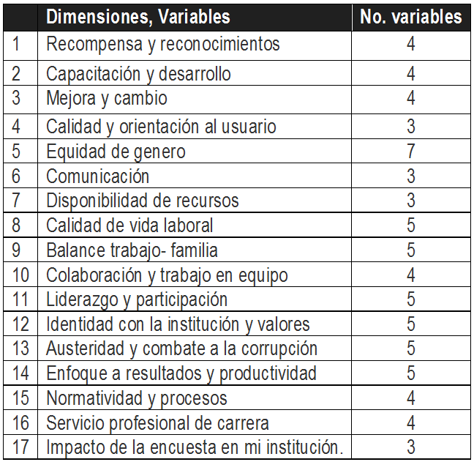
Criterios diagnósticos
Universo
7484 trabajadores al 31/12/2018
Se esperaba una participación del 60%
Encuesta
ECCO, escala tipo likert
Dimensiones
17 dimensiones en
74 preguntas
Criterio de inclusión
100% del personal registrado en SESEQ sin importar su tipo de contratación o recurso al 31-12-2018 que este registrado en la nómina de SESEQ.
Fechas de aplicación
18 al 29 de marzo del 2019
Primera Sesión Extraordinaria 2019 12

Slide 6

Aplicación de la encuesta
Coordinación con recursos humanos
Claves únicas de identificación por trabajador (RFC).
Difusión por memos, correos, inclusión en los recibos de nomina quincena 3,4 y 5
Encuesta accesible en plataforma
Captura de datos por internet (acceso móvil 24 hrs.)
Información en tiempo real.
Toma de decisiones oportunas
Continuidad, confidencialidad, medición anual.
Primera Sesión Extraordinaria 2019 13

Slide 7
Resultados de la Evaluación diagnóstica
Universo
La encuesta de Clima Organizacional 2019, que se llevó a cabo del 18 al 29 de marzo, logró captar el interés de 4370 trabajadores, de un total de 7484 lo que representa un 58.4% de cumplimiento con respecto al 60% esperado.
2. De estos trabajadores 3190 son de base (federal, estatal y regularizados)( 73%) y de contrato 1180 (27%).
3. Las direcciones con mayor número de participantes fueron la Dirección de Servicios de Salud (Jurisdicciones Sanitarias (2), Dirección de Servicios Médicos Hospitalarios.
Primera Sesión Extraordinaria 2019 14

Slide 8
Dimensión Recompensas y reconocimientos
31%
39%
30%
17%
23%
60%
57%
25%
18%
58%
24%
18%
Primera Sesión Extraordinaria 2019 15

Slide 9
Dimensión Mejora y cambio
88%
9%
3%
83%
13%
4%
20%
22%
58%
59%
24%
17%
Primera Sesión Extraordinaria 2019 16

Slide 10
Dimensión Equidad y género
8%
33%
59%
68%
14%
18%
60%
15%
25%
49%
21%
30%
Primera Sesión Extraordinaria 2019 17

Slide 11
Dimensión Equidad y genero
52%
21%
26%
26%
15%
59%
5%
3%
92%
Primera Sesión Extraordinaria 2019 18

Slide 12
Dimensión Comunicación
48%
34%
18%
35%
28%
37%
54%
20%
26%
Primera Sesión Extraordinaria 2019 19

Slide 13
Dimensión Disponibilidad de recursos
52%
31%
17%
48%
26%
26%
48%
22%
30%
Primera Sesión Extraordinaria 2019 20

Slide 14
Dimensión Calidad de vida laboral
45%
31%
24%
31%
16%
53%
47%
27%
26%
75%
19%
6%
Primera Sesión Extraordinaria 2019 21

Slide 15
Dimensión Calidad de vida laboral
91%
8%
1%
Primera Sesión Extraordinaria 2019 22

Slide 16
Dimensión Colaboración y trabajo en equipo
59%
27%
14%
91%
8%
1%
25%
24%
51%
67%
24%
9%
Primera Sesión Extraordinaria 2019 23

Slide 17
Dimensión Liderazgo
62%
24%
14%
65%
29%
18%
54%
31%
15%
Primera Sesión Extraordinaria 2019 24

Slide 18
Dimensión Liderazgo
67%
20%
13%
69%
20%
11%
Primera Sesión Extraordinaria 2019 25

Slide 19
Dimensión Identidad con la institución
80%
15%
5%
48%
26%
26%
71%
18%
11%
Primera Sesión Extraordinaria 2019 26

Slide 20
Dimensión Identidad con la institución
92%
6%
2%
95%
4.8%
.2%
Primera Sesión Extraordinaria 2019 27

Slide 21
Dimensión Capacitación y desarrollo
51%
25%
24%
20%
34%
46%
61%
21%
18%
63%
24%
13%
Primera Sesión Extraordinaria 2019 28

Slide 22
Dimensión Calidad y orientación al usuario
87%
10%
3%
54%
30%
16%
90%
5%
0.64%
Primera Sesión Extraordinaria 2019 29

Slide 23
Dimensión Balance trabajo familia
27%
18%
55%
70%
19%
11%
33%
22%
45%
84%
11%
5%
Primera Sesión Extraordinaria 2019 30

Slide 24
Dimensión Austeridad y combate a la corrupción
49%
23%
28%
70%
10%
20%
71%
23%
6%
53%
20%
27%
Primera Sesión Extraordinaria 2019 31

Slide 25
Dimensión Austeridad y combate a la corrupción
9%
26%
65%
Primera Sesión Extraordinaria 2019 32

Slide 26
Dimensión Enfoque a resultados y productividad
88%
8%
4%
73%
20%
7%
50%
25%
25%
67%
17%
16%
Primera Sesión Extraordinaria 2019 33

Slide 27
Dimensión Enfoque a resultados y productividad
95%
4.9%
.1%
Primera Sesión Extraordinaria 2019 34

Slide 28
Dimensión Normatividad y procesos
49%
27%
24%
49%
27%
24%
50%
30%
20%
53%
27%
20%
Primera Sesión Extraordinaria 2019 35

Slide 29
Dimensión Servicio profesional de carrera
61%
21%
18%
67%
24%
9%
39%
31%
30%
53%
22%
25%
Primera Sesión Extraordinaria 2019 36

Slide 30
Dimensión Impacto de la encuesta de clima organizacional
27%
18%
55%
44%
26%
30%
36%
32%
32%
Primera Sesión Extraordinaria 2019 37

Slide 31
Criterios diagnósticos
Dimensiones de riesgo en la organización 2019.
Difundir la información sobre las guarderías, generar eventos de integración familiar.
Riesgos
Recompensas y reconocimientos
Disponibilidad de recursos
Comunicación
Impacto de la encuesta de clima
Balance trabajo familia
Capacitación y desarrollo
Falta de un programa de capacitación adecuado.
Informar al personal los objetivos a lograr como equipo.
Comunicar al personal la misión, visión y valores de SESEQ
Mejorar la comunicación entre áreas
Falta de un sistema de reconocimiento y recompensa por logros por objetivos
Proporcionar el material necesario en tiempo para que el personal desempeñe sus funciones.
Actualizar equipos de computo.
Difusión de la encuesta, implementar acciones de mejora
Primera Sesión Extraordinaria 2019 38

Slide 32
Contar con comités que capten las sugerencias de mejora del personal. Las personas están preparadas para realizar cambios.
A mejorar
Mejora y cambio
Equidad y genero
Calidad de vida laboral
Colaboración y trabajo en equipo
Normatividad y procesos
Servicio profesional de carrera
Contar con instalaciones adecuadas para personas con discapacidad.
Reconocer que hay un porcentaje que percibe intimidación, maltrato y discriminación.
Promover la profesionalización
Adecuar la normatividad, actualizar y simplificar los procesos
Contar con condiciones adecuadas de seguridad e higiene, dar respuesta oportuna a observaciones. Buscar comodidad de servidores públicos y visitantes
Capacitar para trabajar en equipo.
Primera Sesión Extraordinaria 2019 39

Slide 33
Criterios diagnósticos
Dimensiones de riesgo en la organización 2019.
Oportunidades
Liderazgo
Austeridad y combate a la corrupción
Identidad con la institución
Enfoque a resultados y productividad
Calidad y orientación al usuario
Personal orgulloso de trabajar en SESEQ, lo consideran el mejor lugar para trabajar, se identifican como servidores públicos que contribuyen al bienestar.
Se requiere difundir la intención estratégica.
Se identifica a los jefes como servidores públicos ejemplares, congruentes, que tienden a estar abiertos a recibir sugerencias o comentarios.
Conocen las necesidades de los usuarios, el trato es cordial, respetuoso, se aprovechan las sugerencias para mejorar
Reconocen que no hay corrupción, que se sanciona, que si la ven la denuncian, hay austeridad y manejo responsable de recursos. Recomendar instalar mecanismos para prevenir la corrupción.
Personal comprometido a lograr buenos resultados, conocen el impacto de su trabajo, orientados a lograr obtener mejores resultados sin incrementar el gasto.
Primera Sesión Extraordinaria 2019 40

